Slide 1

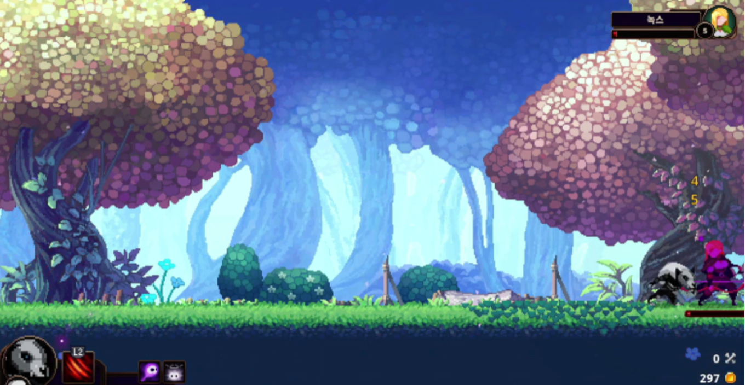
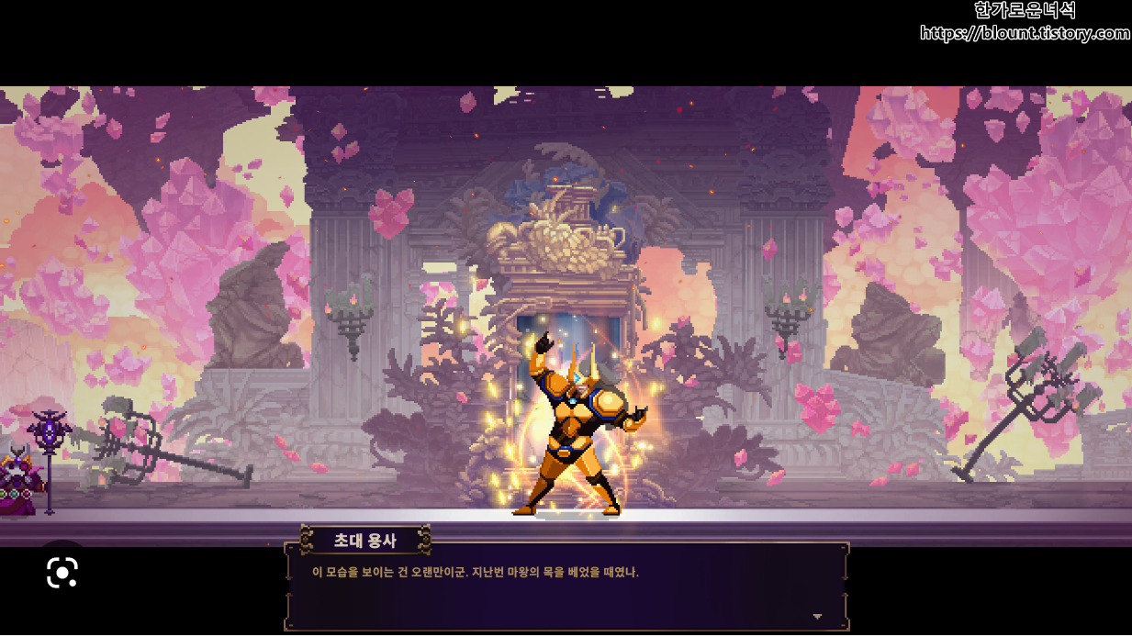
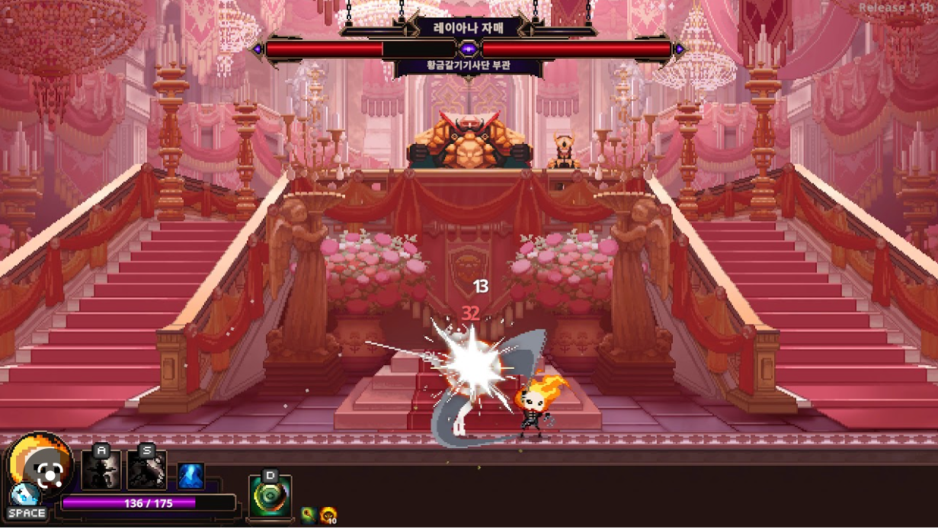
페이즈 1 타이틀
페이즈 2 조화의 숲
페이즈 4 성역
페이즈 3 그랜드 홀

Slide 2
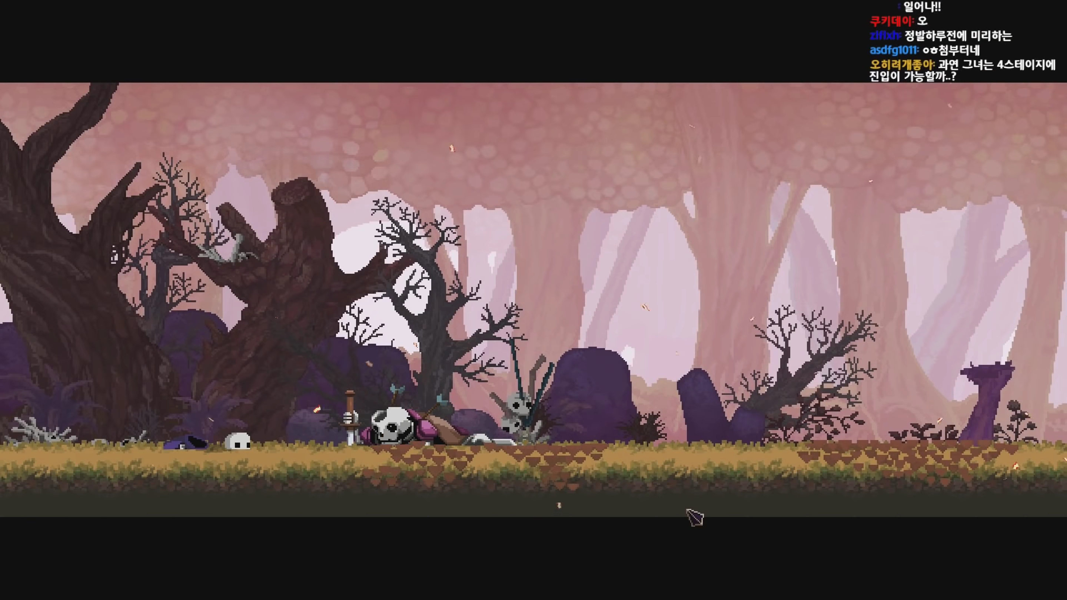
페이즈 1 타이틀
대충 타이틀 화면 설명
오프닝 설명

Slide 3
도구 선택
페이즈 1 타이틀
저장
불러오기
카메라 이동 시스템
W A S D
도구 1번 : 타일맵 선택 창
도구 2번 : 오브젝트 배치
도구 3번 : 백그라운드 설정
도구 4번 : 몬스터 배치
각 도구마다 옵션 선택

Slide 4
페이즈 2 조화의 숲
이미지
이름 : 엔트
설명 : ㅁㅁㅁㅁㅁㅁㅁㅁㅁㅁㅁㅁㅁㅁㅁㅁㅁㅁㅁㅁㅁㅁㅁㅁㅁㅁㅁㅁㅁㅁㅁㅁㅁㅁㅁㅁㅁㅁㅁㅁㅁㅁㅁㅁㅁㅁㅁㅁㅁㅁㅁㅁㅁㅁㅁㅁㅁㅁㅁㅁㅁㅁㅁㅁㅁㅁㅁ
이미지
이름 : 뿌리 엔트
설명 : ㅁㅁㅁㅁㅁㅁㅁㅁㅁㅁㅁㅁㅁㅁㅁㅁㅁㅁㅁㅁㅁㅁㅁㅁㅁㅁㅁㅁㅁㅁㅁㅁㅁㅁㅁㅁㅁㅁㅁㅁㅁㅁㅁㅁㅁㅁㅁㅁㅁㅁㅁㅁㅁㅁㅁㅁㅁㅁㅁㅁㅁㅁㅁㅁㅁㅁㅁ
이미지
이름 : 꽃 엔트
설명 : ㅁㅁㅁㅁㅁㅁㅁㅁㅁㅁㅁㅁㅁㅁㅁㅁㅁㅁㅁㅁㅁㅁㅁㅁㅁㅁㅁㅁㅁㅁㅁㅁㅁㅁㅁㅁㅁㅁㅁㅁㅁㅁㅁㅁㅁㅁㅁㅁㅁㅁㅁㅁㅁㅁㅁㅁㅁㅁㅁㅁㅁㅁㅁㅁㅁㅁㅁ
이미지
이름 : 숲지기
설명 : ㅁㅁㅁㅁㅁㅁㅁㅁㅁㅁㅁㅁㅁㅁㅁㅁㅁㅁㅁㅁㅁㅁㅁㅁㅁㅁㅁㅁㅁㅁㅁㅁㅁㅁㅁㅁㅁㅁㅁㅁㅁㅁㅁㅁㅁㅁㅁㅁㅁㅁㅁㅁㅁㅁㅁㅁㅁㅁㅁㅁㅁㅁㅁㅁㅁㅁㅁ

Slide 5
페이즈 2 조화의 숲
이미지
이름 : 칼레온 신병
설명 : ㅁㅁㅁㅁㅁㅁㅁㅁㅁㅁㅁㅁㅁㅁㅁㅁㅁㅁㅁㅁㅁㅁㅁㅁㅁㅁㅁㅁㅁㅁㅁㅁㅁㅁㅁㅁㅁㅁㅁㅁㅁㅁㅁㅁㅁㅁㅁㅁㅁㅁㅁㅁㅁㅁㅁㅁㅁㅁㅁㅁㅁㅁㅁㅁㅁㅁㅁ
이미지
이름 : 칼레온 궁수
설명 : ㅁㅁㅁㅁㅁㅁㅁㅁㅁㅁㅁㅁㅁㅁㅁㅁㅁㅁㅁㅁㅁㅁㅁㅁㅁㅁㅁㅁㅁㅁㅁㅁㅁㅁㅁㅁㅁㅁㅁㅁㅁㅁㅁㅁㅁㅁㅁㅁㅁㅁㅁㅁㅁㅁㅁㅁㅁㅁㅁㅁㅁㅁㅁㅁㅁㅁㅁ
이미지
이름 : 칼레온 중보병
설명 : ㅁㅁㅁㅁㅁㅁㅁㅁㅁㅁㅁㅁㅁㅁㅁㅁㅁㅁㅁㅁㅁㅁㅁㅁㅁㅁㅁㅁㅁㅁㅁㅁㅁㅁㅁㅁㅁㅁㅁㅁㅁㅁㅁㅁㅁㅁㅁㅁㅁㅁㅁㅁㅁㅁㅁㅁㅁㅁㅁㅁㅁㅁㅁㅁㅁㅁㅁ
이미지
이름 : 칼레온 암살자
설명 : ㅁㅁㅁㅁㅁㅁㅁㅁㅁㅁㅁㅁㅁㅁㅁㅁㅁㅁㅁㅁㅁㅁㅁㅁㅁㅁㅁㅁㅁㅁㅁㅁㅁㅁㅁㅁㅁㅁㅁㅁㅁㅁㅁㅁㅁㅁㅁㅁㅁㅁㅁㅁㅁㅁㅁㅁㅁㅁㅁㅁㅁㅁㅁㅁㅁㅁㅁ

Slide 6
페이즈 2 조화의 숲
이미지
이름 : 화염 마도사
설명 : ㅁㅁㅁㅁㅁㅁㅁㅁㅁㅁㅁㅁㅁㅁㅁㅁㅁㅁㅁㅁㅁㅁㅁㅁㅁㅁㅁㅁㅁㅁㅁㅁㅁㅁㅁㅁㅁㅁㅁㅁㅁㅁㅁㅁㅁㅁㅁㅁㅁㅁㅁㅁㅁㅁㅁㅁㅁㅁㅁㅁㅁㅁㅁㅁㅁㅁㅁ
이미지
이름 : 빙결 마도사
설명 : ㅁㅁㅁㅁㅁㅁㅁㅁㅁㅁㅁㅁㅁㅁㅁㅁㅁㅁㅁㅁㅁㅁㅁㅁㅁㅁㅁㅁㅁㅁㅁㅁㅁㅁㅁㅁㅁㅁㅁㅁㅁㅁㅁㅁㅁㅁㅁㅁㅁㅁㅁㅁㅁㅁㅁㅁㅁㅁㅁㅁㅁㅁㅁㅁㅁㅁㅁ

Slide 7
페이즈 2 조화의 숲

Slide 8
페이즈 2 조화의 숲

Slide 9

페이즈 2 조화의 숲
이름 : 중간보스
설명 : ㅁㅁㅁㅁㅁㅁㅁㅁㅁㅁㅁㅁㅁㅁㅁㅁㅁㅁㅁㅁㅁㅁㅁㅁㅁㅁㅁㅁㅁㅁㅁㅁㅁㅁㅁㅁㅁㅁㅁㅁㅁㅁㅁㅁㅁㅁㅁㅁㅁㅁㅁㅁㅁㅁㅁㅁㅁㅁㅁㅁㅁㅁㅁㅁㅁㅁ
패턴 설명

Slide 10
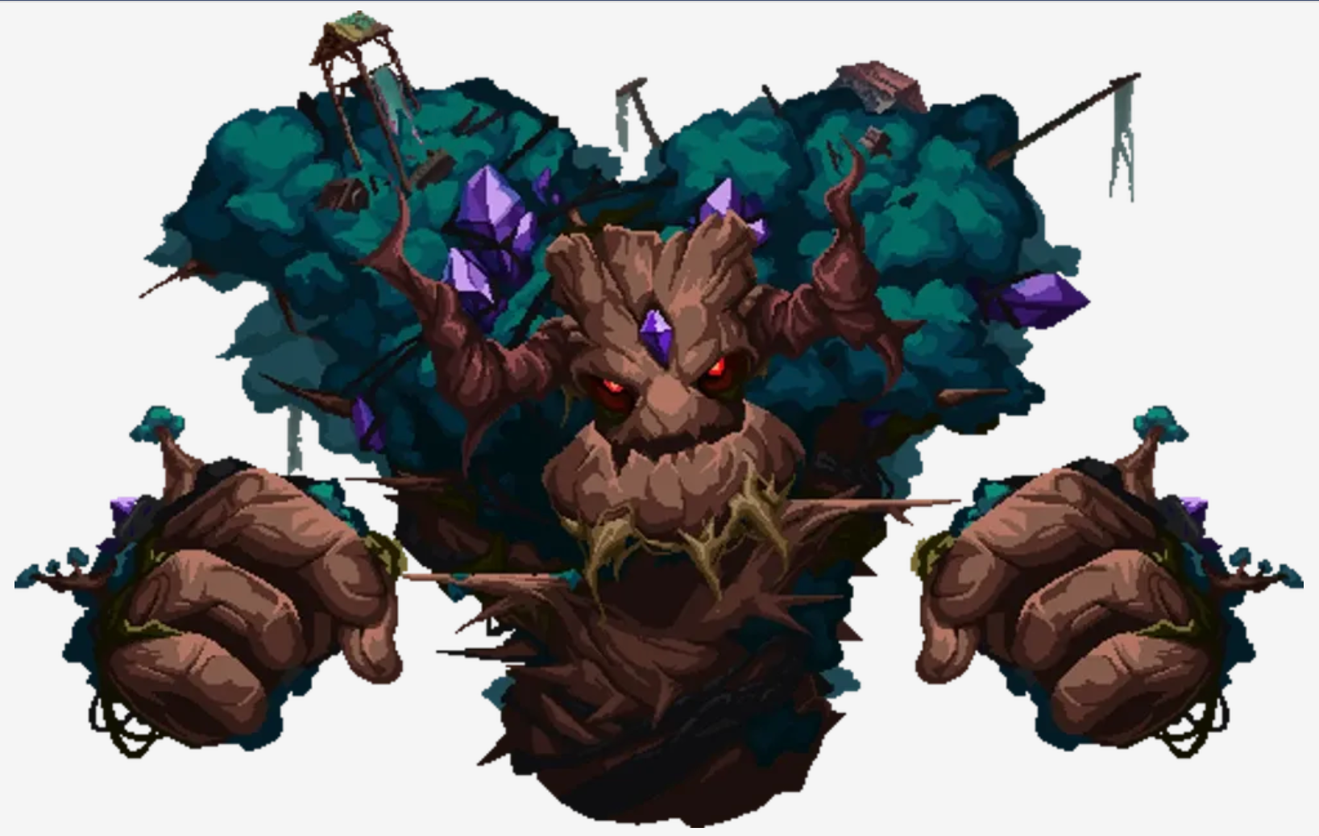
페이즈 2 조화의 숲
이미지
이름 : 위그드라실
설명 : ㅁㅁㅁㅁㅁㅁㅁㅁㅁㅁㅁㅁㅁㅁㅁㅁㅁㅁㅁㅁㅁㅁㅁㅁㅁㅁㅁㅁㅁㅁㅁㅁㅁㅁㅁㅁㅁㅁㅁㅁㅁㅁㅁㅁㅁㅁㅁㅁㅁㅁㅁㅁㅁㅁㅁㅁㅁㅁㅁㅁㅁㅁㅁㅁㅁㅁㅁ
패턴 설명

Slide 11
페이즈 3 그랜드 홀

Slide 12
페이즈 3 그랜드 홀
이미지
이름 : 빛나는 신병
설명 : ㅁㅁㅁㅁㅁㅁㅁㅁㅁㅁㅁㅁㅁㅁㅁㅁㅁㅁㅁㅁㅁㅁㅁㅁㅁㅁㅁㅁㅁㅁㅁㅁㅁㅁㅁㅁㅁㅁㅁㅁㅁㅁㅁㅁㅁㅁㅁㅁㅁㅁㅁㅁㅁㅁㅁㅁㅁㅁㅁㅁㅁㅁㅁㅁㅁㅁㅁ
이미지
이름 : 황금갈기 기사
설명 : ㅁㅁㅁㅁㅁㅁㅁㅁㅁㅁㅁㅁㅁㅁㅁㅁㅁㅁㅁㅁㅁㅁㅁㅁㅁㅁㅁㅁㅁㅁㅁㅁㅁㅁㅁㅁㅁㅁㅁㅁㅁㅁㅁㅁㅁㅁㅁㅁㅁㅁㅁㅁㅁㅁㅁㅁㅁㅁㅁㅁㅁㅁㅁㅁㅁㅁㅁ
이미지
이름 : 황금갈기 창기사
설명 : ㅁㅁㅁㅁㅁㅁㅁㅁㅁㅁㅁㅁㅁㅁㅁㅁㅁㅁㅁㅁㅁㅁㅁㅁㅁㅁㅁㅁㅁㅁㅁㅁㅁㅁㅁㅁㅁㅁㅁㅁㅁㅁㅁㅁㅁㅁㅁㅁㅁㅁㅁㅁㅁㅁㅁㅁㅁㅁㅁㅁㅁㅁㅁㅁㅁㅁㅁ
이미지
이름 : 황금갈기 궁수
설명 : ㅁㅁㅁㅁㅁㅁㅁㅁㅁㅁㅁㅁㅁㅁㅁㅁㅁㅁㅁㅁㅁㅁㅁㅁㅁㅁㅁㅁㅁㅁㅁㅁㅁㅁㅁㅁㅁㅁㅁㅁㅁㅁㅁㅁㅁㅁㅁㅁㅁㅁㅁㅁㅁㅁㅁㅁㅁㅁㅁㅁㅁㅁㅁㅁㅁㅁㅁ

Slide 13
페이즈 3 그랜드 홀
이미지
이름 : 황금갈기 중보병
설명 : ㅁㅁㅁㅁㅁㅁㅁㅁㅁㅁㅁㅁㅁㅁㅁㅁㅁㅁㅁㅁㅁㅁㅁㅁㅁㅁㅁㅁㅁㅁㅁㅁㅁㅁㅁㅁㅁㅁㅁㅁㅁㅁㅁㅁㅁㅁㅁㅁㅁㅁㅁㅁㅁㅁㅁㅁㅁㅁㅁㅁㅁㅁㅁㅁㅁㅁㅁ
이미지
이름 : 화염 마법사
설명 : ㅁㅁㅁㅁㅁㅁㅁㅁㅁㅁㅁㅁㅁㅁㅁㅁㅁㅁㅁㅁㅁㅁㅁㅁㅁㅁㅁㅁㅁㅁㅁㅁㅁㅁㅁㅁㅁㅁㅁㅁㅁㅁㅁㅁㅁㅁㅁㅁㅁㅁㅁㅁㅁㅁㅁㅁㅁㅁㅁㅁㅁㅁㅁㅁㅁㅁㅁ
이미지
이름 : 얼음 마법사
설명 : ㅁㅁㅁㅁㅁㅁㅁㅁㅁㅁㅁㅁㅁㅁㅁㅁㅁㅁㅁㅁㅁㅁㅁㅁㅁㅁㅁㅁㅁㅁㅁㅁㅁㅁㅁㅁㅁㅁㅁㅁㅁㅁㅁㅁㅁㅁㅁㅁㅁㅁㅁㅁㅁㅁㅁㅁㅁㅁㅁㅁㅁㅁㅁㅁㅁㅁㅁ
이미지
이름 : 황금갈기 마법사
설명 : ㅁㅁㅁㅁㅁㅁㅁㅁㅁㅁㅁㅁㅁㅁㅁㅁㅁㅁㅁㅁㅁㅁㅁㅁㅁㅁㅁㅁㅁㅁㅁㅁㅁㅁㅁㅁㅁㅁㅁㅁㅁㅁㅁㅁㅁㅁㅁㅁㅁㅁㅁㅁㅁㅁㅁㅁㅁㅁㅁㅁㅁㅁㅁㅁㅁㅁㅁ

Slide 14
페이즈 3 그랜드 홀
이미지
이름 : 사제
설명 : ㅁㅁㅁㅁㅁㅁㅁㅁㅁㅁㅁㅁㅁㅁㅁㅁㅁㅁㅁㅁㅁㅁㅁㅁㅁㅁㅁㅁㅁㅁㅁㅁㅁㅁㅁㅁㅁㅁㅁㅁㅁㅁㅁㅁㅁㅁㅁㅁㅁㅁㅁㅁㅁㅁㅁㅁㅁㅁㅁㅁㅁㅁㅁㅁㅁㅁㅁ
이미지
이름 : 하녀장
설명 : ㅁㅁㅁㅁㅁㅁㅁㅁㅁㅁㅁㅁㅁㅁㅁㅁㅁㅁㅁㅁㅁㅁㅁㅁㅁㅁㅁㅁㅁㅁㅁㅁㅁㅁㅁㅁㅁㅁㅁㅁㅁㅁㅁㅁㅁㅁㅁㅁㅁㅁㅁㅁㅁㅁㅁㅁㅁㅁㅁㅁㅁㅁㅁㅁㅁㅁㅁ
이미지
이름 : 접시 하녀
설명 : ㅁㅁㅁㅁㅁㅁㅁㅁㅁㅁㅁㅁㅁㅁㅁㅁㅁㅁㅁㅁㅁㅁㅁㅁㅁㅁㅁㅁㅁㅁㅁㅁㅁㅁㅁㅁㅁㅁㅁㅁㅁㅁㅁㅁㅁㅁㅁㅁㅁㅁㅁㅁㅁㅁㅁㅁㅁㅁㅁㅁㅁㅁㅁㅁㅁㅁㅁ
이미지
이름 : 빗자루 하녀
설명 : ㅁㅁㅁㅁㅁㅁㅁㅁㅁㅁㅁㅁㅁㅁㅁㅁㅁㅁㅁㅁㅁㅁㅁㅁㅁㅁㅁㅁㅁㅁㅁㅁㅁㅁㅁㅁㅁㅁㅁㅁㅁㅁㅁㅁㅁㅁㅁㅁㅁㅁㅁㅁㅁㅁㅁㅁㅁㅁㅁㅁㅁㅁㅁㅁㅁㅁㅁ

Slide 15
페이즈 3 그랜드 홀
이미지
이름 : 말썽쟁이 하인
설명 : ㅁㅁㅁㅁㅁㅁㅁㅁㅁㅁㅁㅁㅁㅁㅁㅁㅁㅁㅁㅁㅁㅁㅁㅁㅁㅁㅁㅁㅁㅁㅁㅁㅁㅁㅁㅁㅁㅁㅁㅁㅁㅁㅁㅁㅁㅁㅁㅁㅁㅁㅁㅁㅁㅁㅁㅁㅁㅁㅁㅁㅁㅁㅁㅁㅁㅁㅁ

Slide 16

페이즈 3 그랜드 홀
이미지
이름 : 레이아나 자매
설명 : ㅁㅁㅁㅁㅁㅁㅁㅁㅁㅁㅁㅁㅁㅁㅁㅁㅁㅁㅁㅁㅁㅁㅁㅁㅁㅁㅁㅁㅁㅁㅁㅁㅁㅁㅁㅁㅁㅁㅁㅁㅁㅁㅁㅁㅁㅁㅁㅁㅁㅁㅁㅁㅁㅁㅁㅁㅁㅁㅁㅁㅁㅁㅁㅁㅁㅁㅁ
패턴 설명

Slide 17
페이즈 3 그랜드 홀
패턴 설명

Slide 18
페이즈 4 성역

Slide 19

페이즈 4 성역
이미지
이름 : 초대 용사
설명 : ㅁㅁㅁㅁㅁㅁㅁㅁㅁㅁㅁㅁㅁㅁㅁㅁㅁㅁㅁㅁㅁㅁㅁㅁㅁㅁㅁㅁㅁㅁㅁㅁㅁㅁㅁㅁㅁㅁㅁㅁㅁㅁㅁㅁㅁㅁㅁㅁㅁㅁㅁㅁㅁㅁㅁㅁㅁㅁㅁㅁㅁㅁㅁㅁㅁㅁㅁ
패턴 설명

Slide 20
페이즈 4 성역
패턴 설명

Slide 21
페이즈 4 성역
패턴 설명

Slide 22
페이즈 4 성역
엔딩 연출

